Slide 1
CARTOGRAPHIER L’ENJEU AFGHAN
Pour nos élèves
Notes:
Le point sur la guerre en Afghanistan
Cartographier = construire des supports de cours, des documents cartographiques et schématiques à l’aide des TICE ; support de réflexion …
- Pas un thème en tant que tel des programmes mais un exemple, une étude de cas qui peut être pertinente pour aborder en 3e le thème de la sécurité collective et la notion de défense globale. Pas un cours à faire ainsi aux élèves mais des supports qui pourront être utilisés au besoin par les enseignants.
Montrer la complexité du conflit en Afghanistan (il ne s’agit pas de simplifier la réalité du conflit mais d’en montrer la complexité)
Par la prise en compte de facteurs multiples qui permettraient de comprendre les ressorts de l’enlisement actuel.
Comme toute question d’hyperactualité et de géopolitique, nécessite recul historique (jouer sur les temporalités) et de mettre dans son contexte (jouer sur les échelles) :
Jouer sur les types d’approches : géo historique (comprendre les structures sur le temps long dont on observe les traces, les héritages dans le conflit actuel), chronologique (les crises successives des 30 dernières années montrant l’instabilité du pays) et géopolitique (l’impact mais aussi les enjeux du conflit aux différentes échelles)

Slide 2
I. Les structures des conflits
Approche géohistorique
Notes:
Structures => problématique territoriale, faible territorialisation de l’Afghanistan, pb frontières, internes et étatiques …)

Slide 3
Qu’est-ce qui fait de l’Afghanistan un territoire aux frontières complexes ?

Slide 4
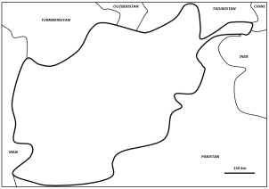
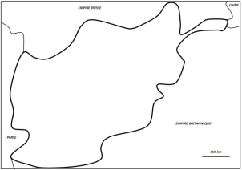
UNE APPROCHE GEOHISTORIQUE : Qu’est-ce qui fait de l’Afghanistan un territoire aux frontières complexes ?
L’impact du cadre naturel | Les héritages des ambitions coloniales | La complexité ethnique

Slide 5
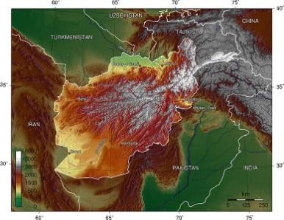
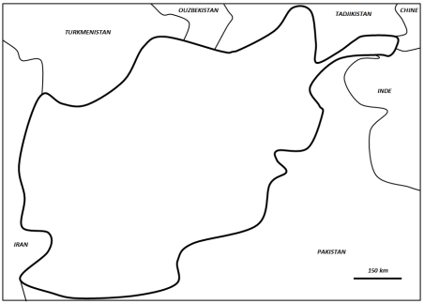
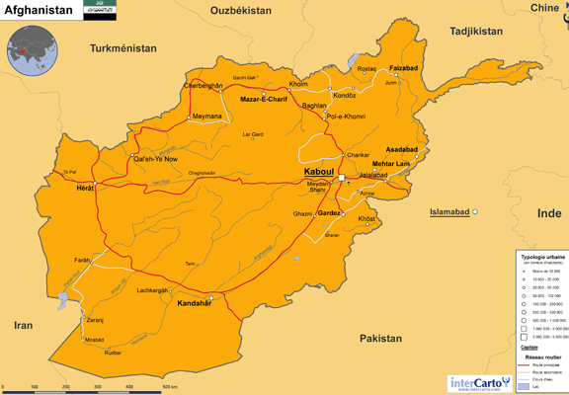
L’impact du cadre naturel

Slide 6
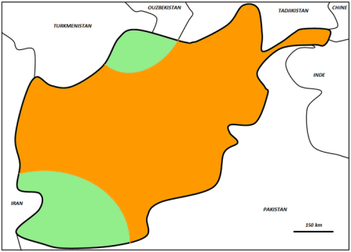
L’impact du cadre naturel
Un massif montagneux-barrière,
Des plaines plutôt arides en marges et peu peuplées
Une ligne de crêtes avec des sommets > 4000 m
Des vallées enclavées qui fragmentent le pays et renforcent sa structure tribale
Une urbanisation faible et périphérique
Des axes de communications peu nombreux
Notes:
Carte finie
Essayer dégager un premier élément pour répondre question posée : « qu’est-ce qui fait de l’Afgahnstan un territoire aux frontières complexes » ?
Comprendre la complexité des frontières = manque de cohésion du territoire, frontières internes

Slide 7
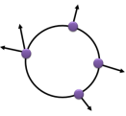


Un réseau urbain en marge, relié par un périphérique
qui met en contact …
… des micro-sociétés aux structures tribales
vivant dans vallées très enclavées …
… au cœur d’une barrière montagneuse centrale et difficilement franchissable.

Slide 8
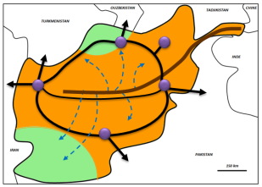

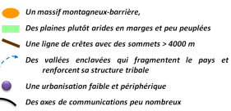
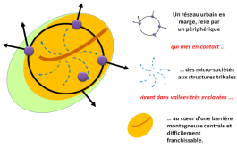
UNE APPROCHE GEOHISTORIQUE : Qu’est-ce qui fait de l’Afghanistan un territoire aux frontières complexes ?
L’impact du cadre naturel | Les héritages des ambitions coloniales | La complexité ethnique

Slide 9
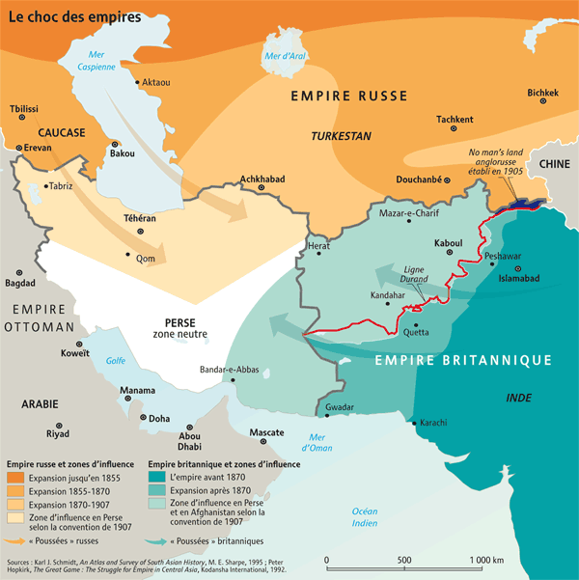

Les héritages des ambitions coloniales
Deux empires coloniaux concurrents dans les années 1870-1910

Slide 10
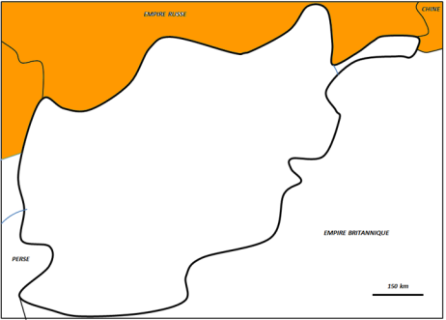
Les héritages des ambitions coloniales
Deux empires coloniaux concurrents dans les années 1870-1910
Empire russe

Slide 11
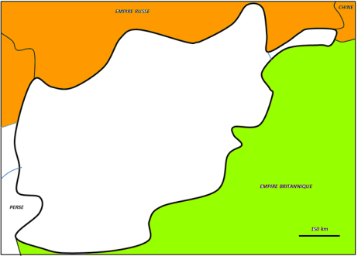
Les héritages des ambitions coloniales
Deux empires coloniaux concurrents dans les années 1870-1910
Empire russe
Empire britannique
La ligne Durand de 1893 à la suite des échecs des tentatives d’invasion britannique

Slide 12
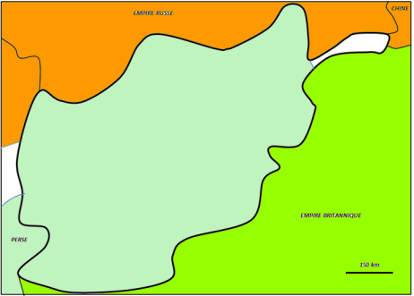
Les héritages des ambitions coloniales
Deux empires coloniaux concurrents dans les années 1870-1910
Empire russe
Empire britannique
La ligne Durand de 1893 à la suite des échecs des tentatives d’invasion britannique
Un Etat-tampon, reconnu indépendant en 1919.

Slide 13
Les héritages des ambitions coloniales
Deux empires coloniaux concurrents dans les années 1870-1910
Empire russe
Empire britannique
La ligne Durand de 1893 à la suite des échecs des tentatives d’invasion britannique
Un Etat-tampon, reconnu indépendant en 1919.
Sous influence britannique

Slide 14
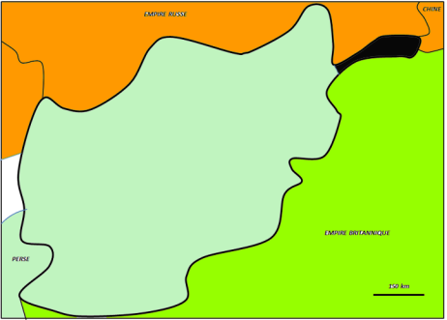
Les héritages des ambitions coloniales
Deux empires coloniaux concurrents dans les années 1870-1910
Empire russe
Empire britannique
La ligne Durand de 1893 à la suite des échecs des tentatives d’invasion britannique
Un Etat-tampon, reconnu indépendant en 1919.
Sous influence britannique
Comportant un No man’s land anglo-russe depuis 1905

Slide 15

Un espace peu homogène difficilement contrôlable
… Entre deux zones d’influence de grandes puissances antagonistes …
… et qui devient un Etat-nation artificiel de part leur volonté .
Notes:
Logique = absence de cohérence territoriale, pas nation, pas Etat-nation

Slide 16
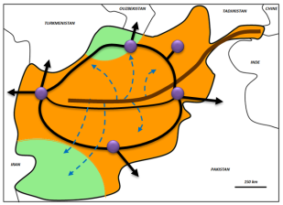
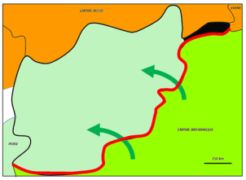
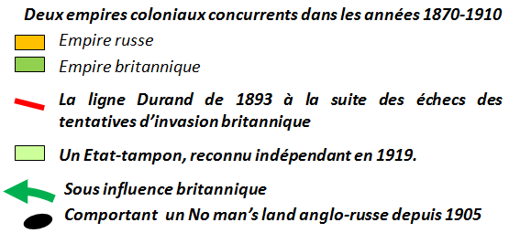

UNE APPROCHE GEOHISTORIQUE : Qu’est-ce qui fait de l’Afghanistan un territoire aux frontières complexes ?
L’impact du cadre naturel | Les héritages des ambitions coloniales | La complexité ethnique

Slide 17
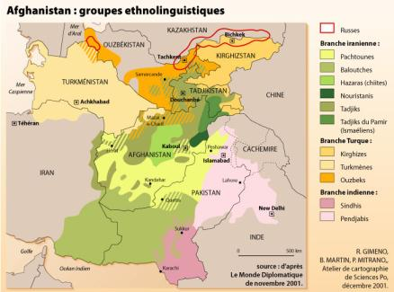

La complexité ethnique

Slide 18
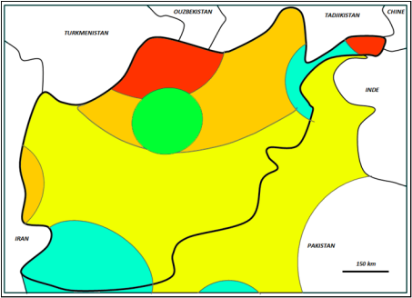
La complexité ethnique
Les Pachtounes (40 % des Afghans) contrôlent le pays et entretiennent des solidarités transfrontalières fortes
Les Tadjiks (30 %) concurrencent les Patchounes depuis le nord du pays.
Les Hazaras constituent une ethnie minoritaire, enclavée et oppressée
Les autres minorités sont marginalisées
Turcophones
Iraniennes

Slide 19

Les Pachtounes
Les Tadjiks
Les Hazaras

Slide 20
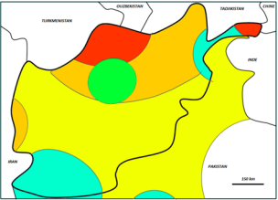
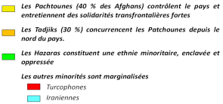
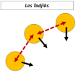
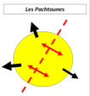

UNE APPROCHE GEOHISTORIQUE : Qu’est-ce qui fait de l’Afghanistan un territoire aux frontières complexes ?
L’impact du cadre naturel | Les héritages des ambitions coloniales | La complexité ethnique
Faiblesse de l’Etat Absence de réel sentiment d’appartenance national Fortes tensions entre différentes ethnies Convoitises extérieures
Notes:
Faiblesse de l’Etat = déficit de légitimité de l’Etat => poids forces centrifuges (ethniques, cadre naturel) / refus d’une pachtounisation de l’Afghanistan es autres ethnies / Pa + Tadj se disputent l’Etat
Pas réussi à faife émerger conscience nationale propre / pas de nationalisme agfghan
Majorité peupke transfrontalier = limite construction identité nationale propre
Convoitises ext = ressources + raison stratégiques, lutte d’influence or pays pivot entre MO ASCentr et sous-continent indien

Slide 21
II. Les crises successives
Approche chronologique

Slide 22
Quels événements ont plongé le pays dans une situation d’instabilité depuis plus de 30 ans ?

Slide 23
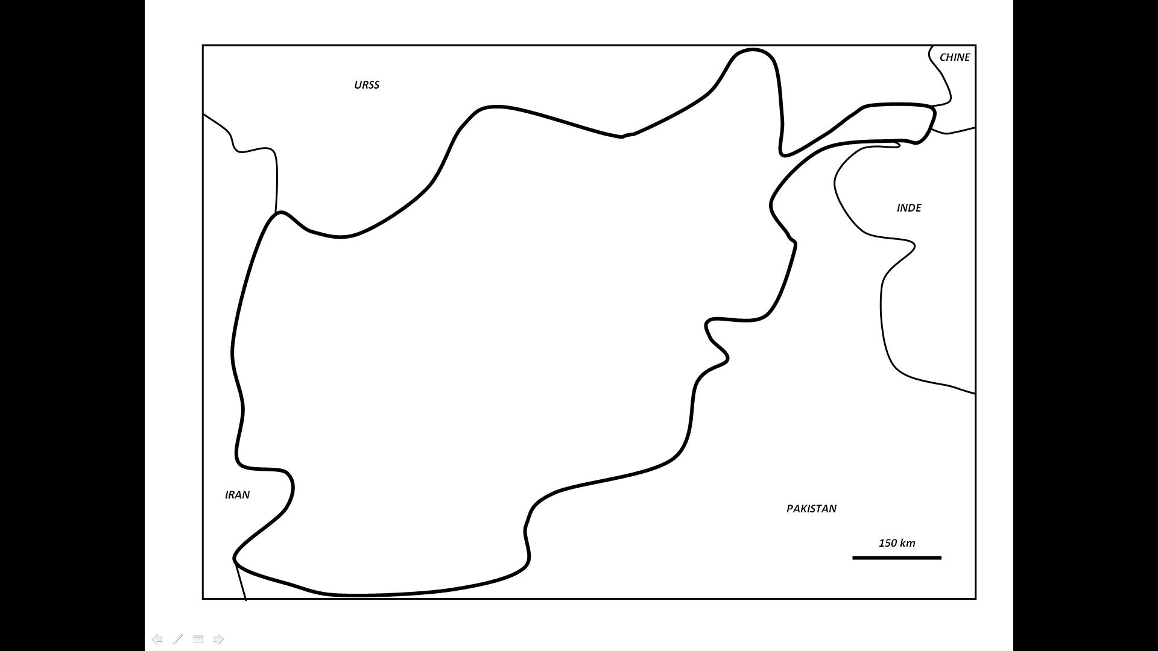

UNE APPROCHE CHRONOLOGIQUE : Quels événements ont plongé le pays dans une situation d’instabilité depuis plus de 30 ans ?
L’invasion soviétique (1979-1989) | L’impossible stabilité (1989-2001) | L’intervention de l’OTAN (2001)
LES CAUSES DE L’INSTABILITÉ ET L’ÉCHEC DES INTERVENTIONS SUCCESSIVES

Slide 24
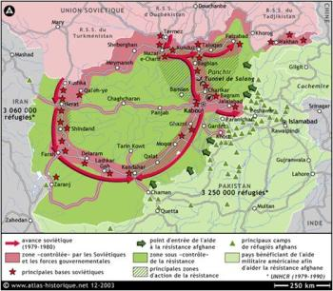
L’invasion soviétique (1979-1989)
Kaboul
Hérat
1978
Coup de « Kaboul » : arrivée au pouvoir du PDPA marqué par des rivalités internes.
Insurrections traditionnalistes contre les réformes du parti au pouvoir
Invasion de l’Armée rouge
1979

Slide 25
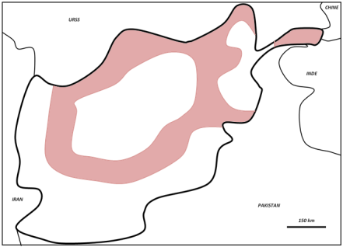
L’invasion soviétique (1979-1989)
Hérat
Kaboul
1978
Coup de « Kaboul » : arrivée au pouvoir du PDPA marqué par des rivalités internes.
Insurrections traditionnalistes contre les réformes du parti au pouvoir
Invasion de l’Armée rouge
Contrôle limité du pays par l’Armée rouge, « bunkerisée » et incapable de s’imposer
1979

Slide 26
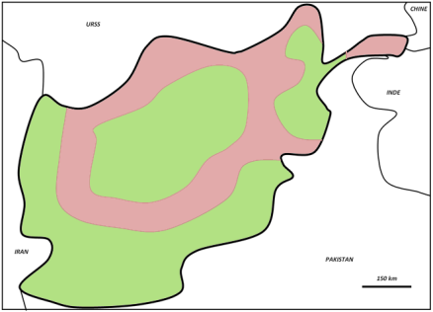
L’invasion soviétique (1979-1989)
Hérat
Kaboul
1978
Coup de « Kaboul » : arrivée au pouvoir du PDPA marqué par des rivalités internes.
Insurrections traditionnalistes contre les réformes du parti au pouvoir
Invasion de l’Armée rouge
Contrôle limité du pays par l’Armée rouge, « bunkerisée » et incapable de s’imposer
Développement de la résistance (guérilla dans les zones montagneuses et périphériques)
Soutien militaire des insurgés par les USA et des puissances musulmanes régionales
Harcèlement des positions communistes depuis les bases des moudjahidines
Affaiblissement structurel de l’URSS malgré les réformes de Gorbatchev
Retrait de l’Armée rouge ordonné par Gorbatchev
1979
1986
1989

Slide 27
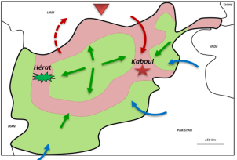
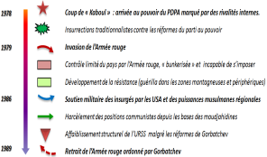
UNE APPROCHE CHRONOLOGIQUE : Quels événements ont plongé le pays dans une situation d’instabilité depuis plus de 30 ans ?
L’invasion soviétique (1979-1989) | L’impossible stabilité (1989-2001) | L’intervention de l’OTAN (2001)
LES CAUSES DE L’INSTABILITÉ ET L’ÉCHEC DES INTERVENTIONS SUCCESSIVES

Slide 28
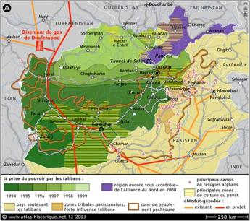

Le pays sous tension (1989-2001)
Kaboul
1989
Un gouvernement islamique modéré laissé par les soviétiques subsiste
Un chef de guerre tadjik prend le pouvoir
1992

Slide 29
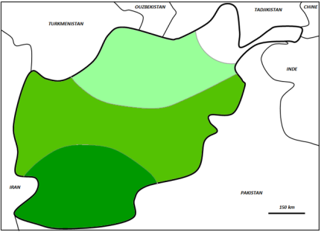
Le pays sous tension (1989-2001)
Kaboul
1989
Un gouvernement islamique modéré laissé par les soviétiques subsiste
Un chef de guerre tadjik prend le pouvoir
Les Talibans, pachtounes, commencent à s’emparer progressivement du territoire
Ils viennent majoritairement des madrasas pakistanaises
Il mettent en place un régime fondamentaliste sunnite à Kaboul
1992
1994
1996

Slide 30
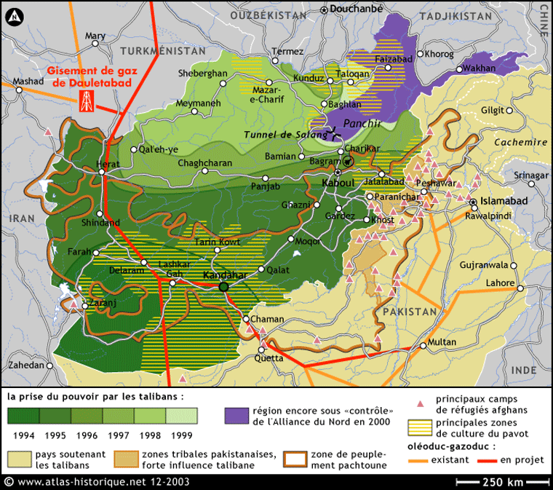
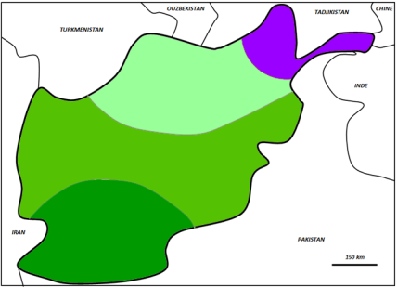
Le pays sous tension (1989-2001)
Kaboul
Kandahar
1989
Un gouvernement islamique modéré laissé par les soviétiques subsiste
Un chef de guerre tadjik prend le pouvoir
Les Talibans, pachtounes, commencent à s’emparer progressivement du territoire
Ils viennent majoritairement des madrasas pakistanaises
Il mettent en place un régime fondamentaliste sunnite à Kaboul
Le commandant Massoud fonde l’Alliance du Nord pour leur résister
Ben Laden s’installe en Afghanistan pour financier les Talibans
Al-Qaïda organise des camps d’entraînement pour former des djihadistes au terrorisme international
L’assassinat de Massoud consacre la domination des Talibans à la veille de l’attentat de 11 septembre
1992
1994
1996
2001

Slide 31
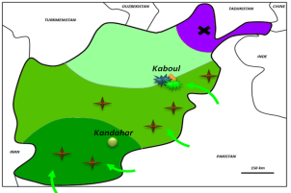
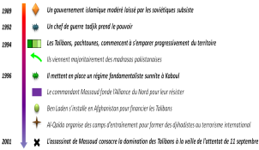
UNE APPROCHE CHRONOLOGIQUE : Quels événements ont plongé le pays dans une situation d’instabilité depuis plus de 30 ans ?
L’invasion soviétique (1979-1989) | L’impossible stabilité (1989-2001) | L’intervention de l’OTAN (2001)
LES CAUSES DE L’INSTABILITÉ ET L’ÉCHEC DES INTERVENTIONS SUCCESSIVES

Slide 32
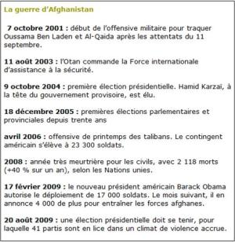

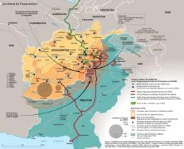
L’intervention de l’OTAN (2001-2010)
Mazar
el Sharif
Kunduz
Kaboul
Hérat
Kandahar
2001
Une coalition dirigée par les USA après les attentats du 11 septembre renverse les talibans
Les opérations sont pilotées par la FIAS, dirigée par l’OTAN
Un gouvernement pro-occidental est élu (Hamid Karzaï)
Les Talibans lancent des contre-offensives depuis leurs bases-arrières
Ils multiplient les attentats contre le civils et les troupes occidentales
2003
2004
2006

Slide 33
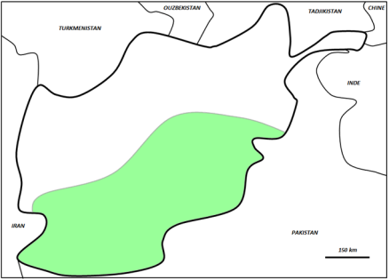

L’intervention de l’OTAN (2001-2010)
Mazar
el Sharif
Kunduz
Kaboul
Hérat
Kandahar
2001
Une coalition dirigée par les USA après les attentats du 11 septembre renverse les talibans
Les opérations sont pilotées par la FIAS, dirigée par l’OTAN
Un gouvernement pro-occidental est élu (Hamid Karzaï)
Les Talibans lancent des contre-offensives depuis leurs bases-arrières
Ils multiplient les attentats contre le civils et les troupes occidentales
Ils contrôlent une partie importante du territoire
Les forces de la FIAS contrôlent difficilement le pays et se bunkerisent progressivement
Obama envoie 30 000 hommes supplémentaires pour pallier le risque d’enlisement et rendre possible un retrait des troupes à moyen terme
2003
2004
2006
2009

Slide 34
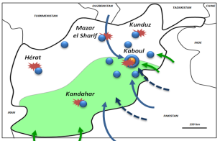
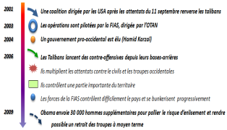
UNE APPROCHE CHRONOLOGIQUE : Quels événements ont plongé le pays dans une situation d’instabilité depuis plus de 30 ans ?
L’invasion soviétique (1979-1989) | L’impossible stabilité (1989-2001) | L’intervention de l’OTAN (2001)
LES CAUSES DE L’INSTABILITÉ ET L’ÉCHEC DES INTERVENTIONS SUCCESSIVES
Incapacité à comprendre l’environnement naturel et socio-ethnique Armée inadaptée aux techniques de la guérilla Soutien militaire, logistique et financier des insurgés par l’extérieur Accélération de la résolution de la Guerre froide | Faiblesse de l’Etat du fait des rivalités entre ethnies, factions … Radicalisation des fondamentalismes musulmans Développement des pratiques terroristes Soutien financier extérieur (pétromonarchies) | Effectifs militaires insuffisants pour contrôler le territoire malgré un investissement technologique important Difficultés à saisir les traditions afghanes, la subtilité des rapports sociaux et les relations ethniques Faible légitimité et corruption du pouvoir mis en place
Rôle fondamental des structures naturelles et socio-ethniques dans la chronologie des événements Importance du contexte international qui influence les conflits internes

Slide 35
III. L’impact du conflit actuel aux différentes échelles
Approche géopolitique

Slide 36
Pourquoi la situation en Afghanistan inquiète la communauté internationale?

Slide 37
Les enjeux régionaux

Slide 38
UNE APPROCHE GEOPOLITIQUE : Pourquoi la situation en Afghanistan inquiète la communauté internationale ?
A L’ECHELLE REGIONALE
L’ENJEU POUR LE PAKISTAN :
L’ENJEU POUR LA CHINE :
L’ENJEU POUR L’IRAN :

Slide 39
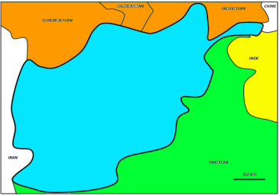
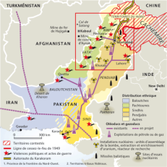
Un intérêt géostratégique : s’assurer un front occidental non menaçant en cas de conflit avec l’Inde
Un intérêt ethnique : asseoir la domination des Pachtounes, peuple transfrontalier réputé favorables aux intérêts pakistanais
Un intérêt économique : sécuriser des axes de communications commerciaux vitaux vers l’Asie centrale
L’ENJEU POUR LE PAKISTAN : faire de l’Afghanistan une périphérie sous contrôle

Slide 40
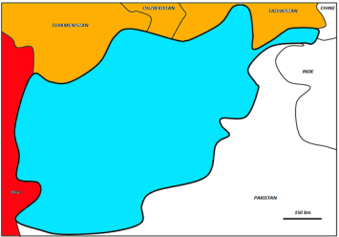
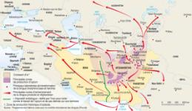
Un intérêt géostratégique : contrer l’encerclement américain (Irak, Asie centrale, Afghanistan)
Un intérêt ethnico-religieux : protéger les Hazaras chiites, oppressés les Pachtounes et retrouver une influence sur l’Ouest, considéré comme iranien.
L’ENJEU POUR L’IRAN :
s’affirmer comme une puissance capable d’influencer ses voisins afin de garantir sa sécurité.
Un intérêt sécuritaire : combattre le trafic de drogue, dont l’Afghanistan est le foyer mondial de production et l’Iran, un espace de transit et de consommation

Slide 41
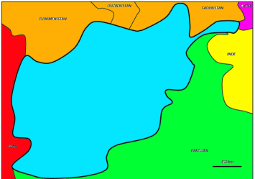
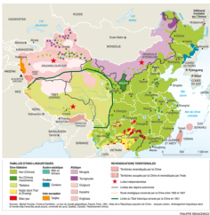
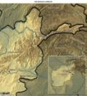

Des intérêts géostratégiques : sécuriser un contexte frontalier instable et renforcer sa place face au rival indien.
Un intérêt ethnico-religieux : contenir le fondamentalisme qui progresse dans ses provinces occidentales et alimente leurs revendications autonomistes.
L’ENJEU POUR LA CHINE :
Contenir l’instabilité de ses marges
Un intérêt économique : s’approprier des ressources et développer un partenariat commercial.

Slide 42
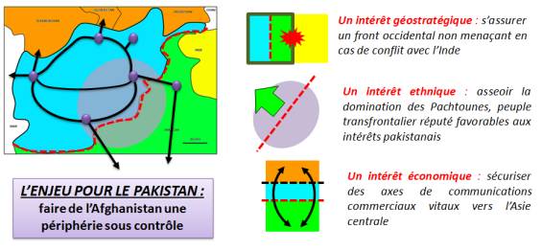
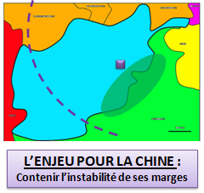


UNE APPROCHE GEOPOLITIQUE : Pourquoi la situation en Afghanistan inquiète la communauté internationale ?
A L’ECHELLE REGIONALE

Slide 43

A L’ECHELLE MONDIALE

Slide 44

Notes:
MOYEN ORIENT DESTABILISE – nombreuses interventions ONU ou pas / ressources / montée fondamentalisme / crise sociale / effets crise éco.

Slide 45

Notes:
AL QUAIDA – réseau afghan

Slide 46

Notes:
MENACES TERRORISTES MONDIALES

Slide 47



BIBLIOGRAPHIE

Slide 48
DOCUMENTS

Slide 49


Slide 50

Notes:
Diversité socio-culturel Afghan
3 aires culturelles
Diversité ethnique or dimension importante pour comprendre situation actuelle de l’Afghanistan
Mosaïque : poids démo et politique
Poids des intérêts ethniques et tribaux
Solidarités => transfrontalières
Clivages

Slide 51
Notes:
Grand jeu
Ambitions de chaque
Echec de tentative d’invasion britannique
Mais un territoire sous influence : émir afghan allié des Brit Abdur Rahman = permettre aux GB de contrôler politique étrangère afghane
Devient Etat tampon
Frontière nord et est fixés par puissabnce = ligne Durand 1893 ou corridor de Wakhan 1905

Slide 52

Notes:
Afghanistan = massif montagneux, pays de montagne
Périphéries = plaines fertiles au Nord / plaines aride au sud-ouest
Htes montagnes ; Hindou Kouch => fait partie Himalaya
Montagne Mowshak 7486 m ; Kaboul 1790 m
Montagnes pélées, couvertes neiges éternelles
Rareté ressource en eau + stt terre
Opposition entre partie pop pasteurs : Hazaras et Pashtounes => violents affrontements
Repli sur montages des Hazaras devant poussée pachtounes au XVIII et XIX

Slide 53
Notes:
Les rares villes = autour de ce massif montagneux, relié par un route circulaire qui contourne cette montagne barrière
Deux grands axes = axe N Kan – Kab – Kun / S Kand _ Herat
Point de passage : contourner l’himalaya par l’Ouest ; Afghanistan pas pays enclavé pcq montagneux mais charière entre monde iranien, indien et d’asie centrale
Importance stratégique des passes, pont, tunnel
Passe + tunnel de Salang = Kab – Nord pays
Passe d’Unai => Hazaras
Passe de Dorah entre Panjshir et Pakistan
Passe de Khyber Jala – Pakistan
Pas déterminisme mais vallées => microsociétés isolées, cloisonnées, particularisme

Slide 54


Slide 55


Slide 56


Slide 57


Slide 58


Slide 59


Slide 61


Slide 62
TRACE ECRITE FINALE

Slide 63
UNE APPROCHE GEOHISTORIQUE : Qu’est-ce qui fait de l’Afghanistan un territoire aux frontières complexes ?
L’impact du cadre naturel | Les héritages des ambitions coloniales | La complexité ethnique
Faiblesse de l’Etat Absence de réel sentiment d’appartenance national Fortes tensions entre différentes ethnies Convoitises extérieures

Slide 64
UNE APPROCHE CHRONOLOGIQUE : Quels événements ont plongé le pays dans une situation d’instabilité depuis plus de 30 ans ?
L’invasion soviétique (1979-1989) | L’impossible stabilité (1989-2001) | L’intervention de l’OTAN (2001)
LES CAUSES DE L’INSTABILITÉ ET L’ÉCHEC DES INTERVENTIONS SUCCESSIVES
Incapacité à comprendre l’environnement naturel et socio-ethnique Armée inadaptée aux techniques de la guérilla Soutien militaire, logistique et financier des insurgés par l’extérieur Accélération de la résolution de la Guerre froide | Faiblesse de l’Etat du fait des rivalités entre ethnies, factions … Radicalisation des fondamentalismes musulmans Développement des pratiques terroristes Soutien financier extérieur (pétromonarchies) | Effectifs militaires insuffisants pour contrôler le territoire malgré un investissement technologique important Difficultés à saisir les traditions afghanes, la subtilité des rapports sociaux et les relations ethniques Faible légitimité et corruption du pouvoir mis en place
Rôle fondamentale des structures naturelles et socio-ethniques dans la chronologie des événements Importance du contexte international qui influence les conflits internes

Slide 65
UNE APPROCHE GEOPOLITIQUE : Pourquoi la situation en Afghanistan inquiète la communauté internationale ?
A L’ECHELLE REGIONALE

Slide 66
Tandis que les autorités indiennes conçoivent l’Afghanistan comme un lieu où se joue leur opposition avec Islamabad, Pékin le considère comme un fournisseur de richesses pétrolières, gazières ou minérales, et un futur partenaire commercial. Une stratégie pragmatique qui apparaît plus solide et plus cohérente. Combinée avec un arsenal financier musclé, elle contribue à établir une confiance régionale.
Le contenu des projets soutenus révèle parfaitement la différence entre les gouvernements chinois et indien — plus que l’ampleur même des programmes. Pékin a investi dans Aynak, qui constitue la deuxième réserve de cuivre du monde (plus de onze millions de tonnes). Outre les huit mille emplois directs attendus, la Chine s’est engagée à construire sur place une centrale électrique de quatre cents mégawatts, une fonderie, une ligne de chemin de fer jusqu’au Tadjikistan, et à faire de substantiels investissements dans l’enseignement, le logement et la santé. Sarah Davison (Le Monde diplomatique, 2009)

